Slide 1
Formal Languages and Automata
课程名称 形式语言与自动机
教师姓名 王柏
计算机学院 数据科学与服务中心 （原名通信软件工程中心）
电话 6228 3774
Office 教三楼 616
信箱 wangbai@bupt.edu.cn
School of Computer Science, BUPT

Slide 2
绪论
课程信息
为什么学习形式语言与自动机
形式语言与自动机概述及应用
课程内容及要求
School of Computer Science, BUPT

Slide 3
课 程 性 质
专业基础课
  上世纪 60 年代末、70年代初，研究的高峰
  之后，向应用领域渗透，研究生课程
  近几年，本科阶段的专业基础课
专业工作者必须的理论素养
  计算模型 计算机（不）能够做什么
  问题分类 计算的复杂性，算法分析
  形式系统 建模工具（状态机 …）
  抽象描述 形式文法、形式表达式
School of Computer Science, BUPT

Slide 4
课程特点和相 关 课 程
主要特点
    抽象和形式化
    理论证明和构造性
    基本模型的建立与性质
先修课程
  《离散数学》（《数理逻辑》，《集合论》）
  计算机导论与程序设计、数据结构
相关课程
《编译原理》、《模式识别》、《算法分析》 …
School of Computer Science, BUPT

Slide 5
教材：
形式语言与自动机 （第二版）
杨娟， 石川， 王柏 编著
北京邮电大学出版社 2017.1
School of Computer Science, BUPT

Slide 6

经 典 参 考 书
书名 Introduction to Automata Theory,
Languages, and Computation
（Second Edition）
作者 John E. Hopcroft （Cornell）
Rajeev Motwani （Stanford）
Jefferey D. Ullman （Stanford）
出版社 Addison Wesley （2001）
中译本 [美] J.E.霍普克罗夫特 J.D. 厄尔曼 著 孙家骕 等译 计算机理论、语言和计算导论（原书第3版） 机械工业出版社2008
John.E.Hopcroft,
the Turing Award
winner in 1986.
School of Computer Science, BUPT

Slide 7
其 它 参 考 书
《计算理论导引》 (第3版)
美 M.Sipser 段磊、唐常杰 等译 机工社 2015
《形式语言与自动机》
陈有祺 编 机工社，2008
《形式语言与自动机理论》（第3版）
蒋宗礼 编著 清华大学出版社，2013
《形式语言与自动机导论》 （第3版）
美 Peter Linz 著 孙家骕 等译 机械工业出版社2005
School of Computer Science, BUPT

Slide 8
为什么学习形式语言与自动机
形式语言与自动机是计算机科学的基础理论之一，是计算机学科的专业基础课。
在人工智能、电信领域等有广泛的应用。
通过一些定理的证明和应用，对大家进行思维训练，从而为今后学习通信软件，协议工程，编译技术，人工智能等内容提供理论基础。
School of Computer Science, BUPT

Slide 9
对客观世界的科学研究：目的在于把抽象数学的形式化体系发展成为与现实生活相似的理论模型，从而提供一种通用结构来描述、理解和解决问题。
计算机科学：是关于计算知识的有系统的整体。
School of Computer Science, BUPT

Slide 10
计算机科学的两个主要部分：
  构成计算基础的一些基本概念和模型；
  设计计算系统(软件和硬件)的工程技术（设计理论的应用）
本课程着重介绍第一部分（涉及到一些第二部分的应用），通过形式化技术对大家进行思维训练，为今后的学习打好理论基础。
School of Computer Science, BUPT

Slide 11
课程目的和基本要求
本专业人员4种基本的专业能力
  计算思维能力
  算法的设计与分析能力
  程序设计和实现能力
  计算机软硬件系统的认知、分析、设计与应用能力
计算思维能力
  逻辑思维能力和抽象思维能力
  构造模型对问题进行形式化描述
  理解和处理形式模型

Slide 12
课程目的和基本要求
知识
  掌握正则语言、上下文无关语言的文法、识别模型及其基本性质、图灵机的基本知识。
能力
  培养学生的形式化描述和抽象思维能力。
  使学生了解和初步掌握“问题、形式化描述、自动化（计算机化）”这一最典型的计算机问题求解思路。

Slide 13
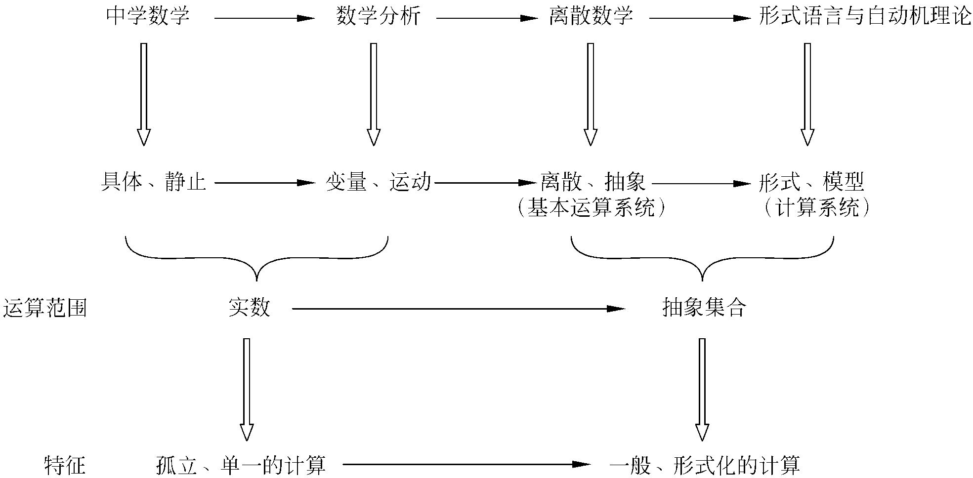
School of Computer Science, BUPT

Slide 14
形式语言与自动机概述及应用
本门课程将围绕着什么是形式语言、什么是自动机、以及形式语言和自动机的相互关系进行阐述。
核心内容
  有限状态自动机，正则语言，正则表达式
  上下文无关文法，上下文无关语言，下推 自动机
  图灵机，计算问题分类
School of Computer Science, BUPT

Slide 15
1．形式语言
什么是形式语言
  形式语言: 形式化描述的字母表上的字符串的集合。
  字母表：字符的有限集合。
      e.g.：26个英文字母构成的字母表。
  字符串：字母表中的字符构成的有限序列。
      e.g. hello, afjhkfyu
School of Computer Science, BUPT

Slide 16
为什么用形式语言
自然语言：人们平时说话时所使用的一种语言，不同的国家和民族有着不同的语言。
形式语言
  通过人们公认的符号，表达方式所描述的一种语言，是一种通用语言，没有国籍之分。
形式语言是某个字母表上的字符串的集合，有一定的描述范围。
School of Computer Science, BUPT

Slide 17
例1： 汉语： <主> <谓> <宾> ―― 用数字、符号等形式化的东西来描述语言
    我吃饭 ―― 语法正确
    我饭吃 ―― 语法错误
    饭吃我 ―― 语法正确，语义错误
School of Computer Science, BUPT

Slide 18
例2：T为C语言所用的全部符号的集合。
  正确的C程序就是T上的语言。
例3：在字母表T={a}上，L = {a ^{2n+1} | n >=0 }
  表示任意一对aa (包括0对) 后跟一个a的字符串。（即含有奇数个a的字符串。）
School of Computer Science, BUPT

Slide 19
形式语言与自动机理论的产生与作用
语言是一定的群体用来进行交流的工具。
必须有着一系列的生成规则、理解(语义)规则。
形式语言的最初起因： 语言学家（Chomsky）想用一套形式化方法来描述语言（1956）。
1951年到1956年，克林(Kleene) 在研究神经细胞中，建立了识别语言的系统——有穷状态自动机。
1959年，乔姆斯基发现文法和自动机分别从生成和识别的角度去表达语言，而且证明了文法与自动机的等价性，这一成果被认为是将形式语言置于了数学的光芒之下，使得形式语言真正诞生了。
School of Computer Science, BUPT

Slide 20
形式语言与自动机理论的产生与作用
形式语言在自然语言研究中起步，在计算机科学中得到广泛应用。
20世纪50年代，巴科斯范式(Backus Nour Form 或 Backus Normal Form，BNF)实现了对高级语言ALGOL-60的成功描述。这一成功，使得形式语言在20世纪60年代得到了大力的发展。尤其是上下文无关文法被作为计算机程序设计语言的文法的最佳近似描述得到了较为深入的研究。
最初的应用：编译 ―― 让计算机按照语法规则将高级语言方便地翻译成机器语言。
School of Computer Science, BUPT

Slide 21
形式语言与自动机理论的产生与作用
现在： 已广泛应用在人工智能、图象处理、通信协议、通信软件等多个领域
形式语言与自动机理论在计算机科学与技术学科的人才的计算思维的培养中占有极其重要的地位。
计算学科的主题：“什么能被有效地自动化”。
在计算机理论科学方面：
  是可计算理论（算法―在有限步骤内求得解、算法复杂性、停机问题、）、定理自动证明、程序转换（程序自动生成）、模式识别等的基础。
School of Computer Science, BUPT

Slide 22
比尔.盖茨：人类计算的未来是让计算机能够看、听、学，能用自然语言与人类交流
形式化非常重要
例1：微软对联软件
例2：图灵测试
School of Computer Science, BUPT

Slide 23
高级认知活动:对联软件
比尔.盖茨：人类计算的未来是让计算机能够看、听、学，能用自然语言与人类交流
形式化非常重要
唐诗宋词三百首：41850首，8万句，近35万字
微软对联软件：微软亚洲研究院自然语言计算组研发的计算机自动对联系统。利用从唐诗宋词大数据中学习到的概率模型，当用户给定上联，能自动提供若干下联； 当用户确定一副对联，能生成若干四字横批。
    网址： http://couplet.msra.cn/
School of Computer Science, BUPT

Slide 24
图灵测试 (1)
问：请给我写出有关“第四号桥”主题的十四行诗。
答：不要问我这道题，我从来不会写诗。
问：34957加70764等于多少？
答：（停30秒后）105721
问：你会下国际象棋吗？
答：是的。
问：我在我的K1处有棋子K；你仅在K6处有棋子K，在R1处有棋子R。现在轮到你走，你应该下那步棋？
答：（停15秒钟后）棋子R走到R8处，将军！
School of Computer Science, BUPT

Slide 25
图灵测试 (2)
问：你会下国际象棋吗？
答：是的。
问：你会下国际象棋吗？
答：是的。
问：请再次回答，你会下国际象棋吗？
答：是的。
School of Computer Science, BUPT

Slide 26
图灵测试 (3)
问：你会下国际象棋吗？
答：是的。
问：你会下国际象棋吗？
答：是的，我不是已经说过了吗？
问：请再次回答，你会下国际象棋吗？
答：你烦不烦，干嘛老提同样的问题。
School of Computer Science, BUPT

Slide 27
在线图灵测试网址
Elbot
  http://www.elbot.com/
一个猜角色机器人（A Character-Guessing Game） http://en.akinator.com/
微软小冰（聊天机器人，回归微信以公众号的形式出现）
  2018年8月，第六代小冰发布. 这位人工智能少女已有6.6亿人类用户，1.2亿月活用户。
  整合微软多项全球领先的人工智能图像与语音识别技术，除了原有的长程情感对话能力，还具备能看、能听和能说的全新人工智能感官。
  在2018年，小冰已经主持了21档电视节目，28档广播节目，覆盖包括中国9大卫视在内的41家电视台。
School of Computer Science, BUPT
Notes:
2017年第五代. 小冰和 Cortana(小娜) 的定位分别是： “高智能且有趣”和“高智能且有用”.
2018年8月，第六代小冰发布. 这位人工智能少女已有“6.6亿人类用户，1.2亿月活用户。”
“EQ加上IQ以后，不爱做正经事的小冰，开始接手一些人类的工作了”，在第六代小冰的发布会现场，微软全球执行副总裁沈向洋向大家讲诉了一个工作繁忙的小冰。
“每天早上6点到9点，同时主持7档节目”是小冰的工作写照之一。而在过去一年，小冰已经主持了21档电视节目，28档广播节目，覆盖包括中国9大卫视在内的41家电视台。
仅日本和中国，小冰累计生产了2878个小时的电视和广播内容。这些内容的幕后，算上小冰，也只有6个人，但如果由人类操作，至少需要配备100人的内容运营和支持团队。

Slide 28
2. 自动机
什么是自动机？
  具有离散输入输出的数学模型。
大量通信软件的基本工作机制都是有限状态自动机。自动机理论在通信领域中的应用极为广泛。
School of Computer Science, BUPT

Slide 29
自动机接受一定的输入，执行一定的动作，产生一定的结果。使用状态迁移描述整个工作过程。
  状态：一个标识，能区分自动机在不同时刻的状况。有限状态系统具有任意有限数目的内部“状态”
自动机的本质：根据状态、输入和规则决定下一个状态
  状态 ＋ 输入（激励）＋ 规则 ―> 状态迁移
  例：商场自动门
School of Computer Science, BUPT

Slide 30
为什么叫自动机？
可能的状态、运行的规则都是事先确定的。一旦开始运行，就按照事先确定的规则工作，因此叫“自动机”。
有限自动机可以认为是由一个带有读头的有限控制器和一条写有字符的输入带组成。
School of Computer Science, BUPT

Slide 31
例1：打电话 (自动机在通信领域的应用)。
在一次呼叫中，从建立连接到通话完毕，要经历摘机，拨号，应答，进行通话等过程，可以分别用四个状态来表示（实际要更复杂）。
拨号
q0:空闲状态
收到拨号音
q1
q2
q1:等待拨号状态
摘机
收齐号码
q2:可以拨号状态
q0
q3
挂机
收应答信号
q3:等待应答状态
q4:通话状态
q4
School of Computer Science, BUPT

Slide 32
例2：串口通信
两台微机通过串口通信, 需在两台机器间建立好连接后，才可以传递数据，可以使用有限状态自动机，描述串口通信的状态。
连接请求
q₀
q₁
收到
应答
断开
连接
q_{0：空闲}
q_{1：等待应答}
q_{2：传输状态}
q₂
传输数据
School of Computer Science, BUPT

Slide 33
根据结构不同，自动机又可分为有限自动机，下推自动机，图灵机等。
下推自动机可以看作是由一条输入带，一个有限控制器和一个下推栈组成。
基本图灵机由一个具有读写头的有限控制器和一条无限带组成。
使用自动机，可以形式化的描述现实世界中的一些问题。
School of Computer Science, BUPT

Slide 34
3．形式语言与自动机的关系
形式语言和自动机是密切相关的。
    形式语言 ―― 字符串
    自动机 ―― 字符串的识别系统
根据复杂程度可将形式语言分类，根据自动机的接受能力、处理能力的不同也将自动机分类。二者之间具有较好的对应关系。
School of Computer Science, BUPT

Slide 35
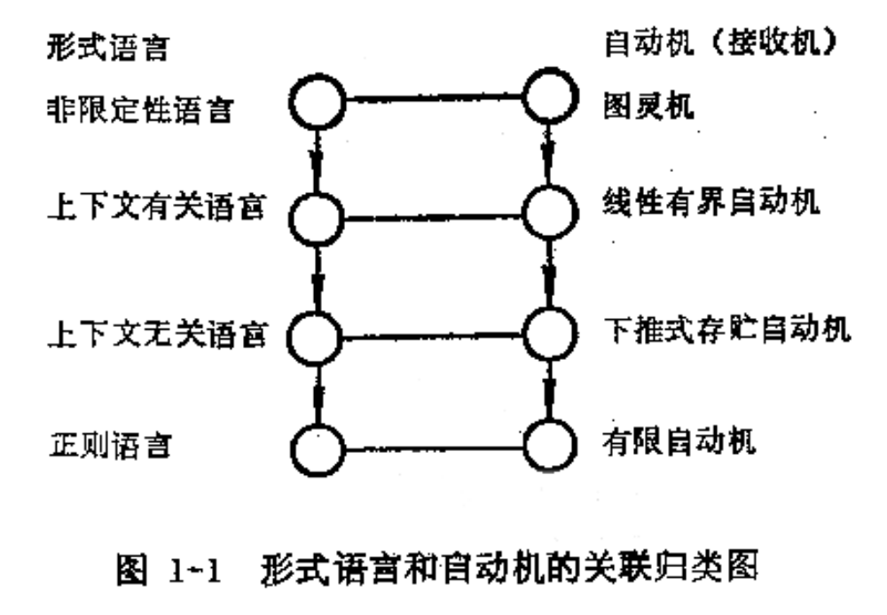
School of Computer Science, BUPT

Slide 36
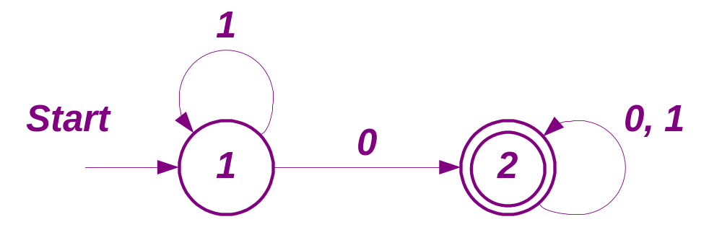
语言与有限自动机（Finite Automata）
设 T = { 0, 1 }， L = { ω ⏐ω中至少有一个0 }，
如 0011, 10, 110111 ∈ L, 而11, ε, 1111 ∉ L。
下图是一个可接受该语言的有限状态自动机:
School of Computer Science, BUPT
Notes:
补充练习：
设计 串中至少含一个”00“ 的自动机
进一步， 设计 串中含一个且仅含一个”00“ 的自动机

Slide 37
小结
文法是定义语言的一个数学模型，而自动机可看作是语言的识别系统。
通过对一些定理的证明，说明对于一个文法产生的语言，可以构造相应自动机接受该语言：一个自动机接受的语言，可以构造对应的文法产生该语言。一定类型的自动机和某种类型的文法具有等价性。
School of Computer Science, BUPT

Slide 38
课程内容及要求
课程内容： 书上二、三、四、五、六章。
要求：通过本课学习，要求同学们掌握形式化描述方法，建立起形式语言与自动机的概念，并能在实际中加以应用。
通过对定理的证明，对同学们进行思维训练，并掌握一定的证明方法。
School of Computer Science, BUPT

Slide 39
第一次作业
任选（或自行发现）一个网址，上网试验图灵测试。
若是自行发现的新网址，则给出一串问答的例子（要求中英文对照，9月20日以前提交老师）。不是新网址的不用交。
需首先说明选的是哪个网址，注明“问”“答”。
文件名为：学号-姓名-图灵测试 （不合规格的拒收）
收件人： wangbai@bupt.edu.cn
School of Computer Science, BUPT

Slide 40
证 明 技 术*
基本证明方法
归纳证明技术
School of Computer Science, BUPT

Slide 41
演 绎 证 明
概念 一个 证明（proof）是命题的序列，其中的每一个命题或者是已知的命题，或者是由前面出现过的命题使用逻辑公理和规则得出. 已知的命题集合称为假设（hypothesis）或前提（premise），最后一个命 题称为该前提的结论（conclusion）.
School of Computer Science, BUPT

Slide 42
“If – Then”命题
证明方法
把 If 部分作为已知的命题，把 Then 部分作为结论.
举例 如果x+y=1，那么x²-y²=x-y.
证明:
1 x²-y² = (x+y)(x-y) // 数学公理
2 (x+y) = 1 // 已知
x²-y² = x-y // 由1、2 和算术性质推出

School of Computer Science, BUPT

Slide 43
“If - And - Only - If ”命题
欲证 A if and only if B，
可分别证明如下两个命题：
1 if A then B，
2 if B then A.
School of Computer Science, BUPT

Slide 44
有关集合的命题
设 R, S 为集合.
欲证 R ⊆ S，
可证明如下命题：
if x∈R then x∈S
欲证 R = S，
可分别证明如下两个命题：
1 if x∈R then x∈S
2 if x∈S then x∈R
School of Computer Science, BUPT

Slide 45
原命题的逆否命题
有时，证明原命题的逆否(contrapositive) 命题更加方便.
欲证 if A then B ，
可证明如下命题：
if not B then not A
School of Computer Science, BUPT

Slide 46
反证法
反证（proof by contradiction）
欲证 if H then C ，可以把 H 和 not C 都作为已知的命题，把任何一个矛盾( contradiction )命题作为新的结论.
School of Computer Science, BUPT

Slide 47
举例证明或否证
举例证明存在量化的命题
如命题：存在整数 a，满足 a² = 2ª.
证明: 取 a = 2. ，满足 a² = 2ª. 
举反例否定全称量化的命题
如命题：所有整数 a，都满足 a²=2ª.
否证: 取 a = 1. ，不满足 a² = 2ª. 
School of Computer Science, BUPT

Slide 48
归 纳 定 义 与 结 构 归 纳 法
集合的归纳定义
由 3 部分构成：
1 基础（basis） // 直接定义集合中的元素（至少1个）
2 归纳（induction）// 从已知元素生成新元素的规则
3 极小性限制 // 申明集合中的元素只能由 1、2 生成
结构归纳法
对于归纳定义的集合 S，欲证对于任意x∈S，满足性质P(x).
1 基础（basis） // 若有直接定义 a∈S，则证明 P(a)
2 归纳（induction） // 若归纳定义中有规则
if a₁, a₂, …, a_{n} ∈ S then f (a₁, a₂, …, a_{n} ) ∈ S ，则证明
if P( a₁ ), P( a₂ ), …, P( a_{n} ) ∈ S then P( f (a₁, a₂, …, a_{n} ) )
School of Computer Science, BUPT

Slide 49
归纳定义与结构归纳证明（例）
归纳定义合法括号串的集合 S
1 基础 空串 ε ∈S
2 归纳 若 x∈S ，则 (x) ∈S ；
若 x,y ∈ S ，则 xy ∈ S .
3 极小性限制 S 中的元素只能由 1、2 生成
(或： S是满足1、2的最小集合)
命题：合法括号串集合 S 中每个括号串的“(”与“)”数目相等
证明:
1 基础 空串 ε 的“(”与“)”数目相等，都为0；
2 归纳 设 x,y 的“(”与“)”数目相等，前者为m ，后者为n ；
(x) 的“(”与“)”数目都为m+1；
xy 的“(”与“)”数目都为m+n. 
School of Computer Science, BUPT

Slide 50
基于自然数的归纳 — 一般数学归纳法
自然数 自然数集合N是满足如下条件的最小集合：
(1) 0 ∈ N; (2) 若 n ∈ N, 则n的后继n+1 ∈ N
数学归纳法 欲证对任意自然数n ，P(n)成立，(1) 先证 P(0) 成立; (2) 再证若 P(n)成立, 则P(n+1 )成立
另一种形式 (1) 先证P(0) 成立; (2) 再证若对任意k<n，
P(k) 成立, 则P(n)成立
对任何良序集合，都可以有这两种形式
School of Computer Science, BUPT

